Slide 1

10.02
2018
프로젝트 기획
졸업작품 프로젝트 주제선정
1
김원중 | 김동욱 |신세규 | 임예지

Slide 2

프로젝트 기획
INDEX
01
개인 조사 결과
개인이 조사한 아이디어들
02
주제선정
대표 아이디어 5가지
스마트 시계 선정 이유 (feat. 마인드 맵)
03
설문조사 결과
설문을 통한 아이디어의 방향성 결정
04
향후 일정
구체적인 아이디어 확보를 위한 일정소개

Slide 3
프로젝트 기획
01 개인조사결과
; 개인이 조사한 아이디어들
5

Slide 4

주제선정 요소
직관성
목적
구매욕구

Slide 5
개인 조사 결과 (김원중)
수면 추적기
: 잠을 자면서 수면활동 측정
*구현 난이도 : 어플(중상), 하드웨어(중상)
* 센서 : 조도, 소음, 블루투스, 진동, 심박, 감압 센서 등
* 문제점 : 소형화가 어렵다.
(직관성 下, 목적 中, 구매욕구 中)
스마트 가로등
(직관성 中, 목적 上, 구매욕구 下)
: 긴급 상황 시 신속히 파악 가능한 범죄 예방 가로등
*구현 난이도 : 하드웨어(중)
* 센서 : 소음 감지, 조도,조명
* 문제점 : 비명소리를 감지하여 즉시 신고가 가능한데, 그 기준이 모호하다.
8

Slide 6
개인 조사 결과 (임예지)
스마트 블라인드
(직관성 上, 목적 上, 구매욕구 中)
기상 시간에 맞추어 자동으로 햇빛을 차단해 주는 블라인드
구현 난이도 – 하드웨어(중상), 어플(중)
센서 – 조도, 모터, 블루투스 센서 등
문제점 – 편의성은 좋아 보이나, 가격대가 높아질 것 같다.
우산 건조기
(직관성 下, 목적 上, 구매욕구 中)
일회용 쓰레기를 줄이기 위한 우산 건조기
구현 난이도 – 하드웨어(상)
센서 – 모터(청소기 정도의 흡입압이 되는), 감압 센서 등
문제점 – 우산을 말리는데 필요한 과학적 기술이 많이 필요해 보인다.
8

Slide 7
개인 조사 결과 (김동욱)
환경 분석 센서
(직관성 下, 목적 中, 구매욕구 中)
아토피와 같이 환경에 민감한 환자나 환경상 좋지 못한 공간에 놓인 사람들을 대상으로 주변의 환경을 알려주는 센서
구현 난이도 – 하드웨어(상), 어플(중)
센서 – 온도, 습도, 움직임, 이산화탄소, 소음, 기압 화학물질 감지 센서 등
문제점 – 소형화가 힘들어 보이며, 가격대비 필요성이 부족해 보인다.
+추가 아이디어)
주량 체크기 – 자신의 주량을 알고 사고 예방
자살 예방기 – 10대부터 30대 까지의 사망원인 1위
금연 보조 도구 – 40대 이후의 암발병률이 사망원인 1위
간질 환자 사고 예방기 – 갑자기 쓰러지는 환자들에 대한 대책 마련
8

Slide 8
개인 조사 결과 (신세규)
스마트 도어락
(직관성 上, 목적 下, 구매욕구 中)
스마트 폰에 키를 넣어서 사용자를 자동으로 인식하고 문이 개폐되는 도어락
구현 난이도 – 하드웨어(상), 어플(중)
센서 – 적외선, 모터, 블루투스, 충격 센서 등
문제점 – 자동 개폐기능 때문에 서로 다른 무거운 현관문이 문제 (인식 문제)
– 개선하기 위한 방안 : 현관문 -> 단가가 너무 높아짐
스마트 벽걸이 시계
(직관성 上, 목적 上, 구매욕구 中)
시간을 알려주고 체계적으로 시간을 관리해 주는 스마트 시계
구현 난이도 – 하드웨어(중상), 어플(중상)
센서 – led, 모니터, 블루투스, 와이파이, 적외선 센서, 마이크, 스피커 등
문제점 – 단가가 높고, 디스플레이가 계속 켜져 있다면 발열도 심할 것으로 예상된다.
8

Slide 9
프로젝트 기획
02 주제선정
; 대표 아이디어 5가지
스마트 시계 선정 이유 (feat. 마인드 맵)
5

Slide 10
대표 아이디어(5가지)
스마트 블라인드(원중)
시장 조사 결과, 단가 30만원 정도의 비싼 제품
주변 설문 결과, 손으로 내리는게 싫어서 30만원을 내는건 아닌거 같다.
고장이 잦을 것 같다.
스마트 가로등(세규)
시장 조사 결과, 이미 많은 가로등들이 있으며 다양한 가로등들이 존재한다.
주차 공간 여부 확인 가로등
cctv 가로등
고장시 수리기사를 부르는 가로등
불법 주차 단속 가로등
+) 추가 아이디어로 소나기와 같은 날씨 상황에 우산이 펼쳐지는 가로등
8

Slide 11
대표 아이디어(5가지)
스마트 블라인드 (예지)
소비층 : 새집 증후군, 알레르기 피부염
시장 조사 결과, 이러한 환경에 놓인 사람은 알아서 조심하지 굳이 이 제품을 살 것 같지 않다.
우산 건조기 (동욱)
원리 : 우산을 끼우면 하단에 펌프 모터를 이용하여 우산의 물을 밑으로 빨아들이는
시장조사 결과 : 단가가 쎄다. (30-50)
소비자 층을 생각할 때, 가게를 운영하는 자영업의 경우 일회용품을 더 선호 할 것 같다.
지하철 같은 유동인구가 많은 곳에서 사용시 오히려 통행에 방해가 될 것 같다.
8

Slide 12
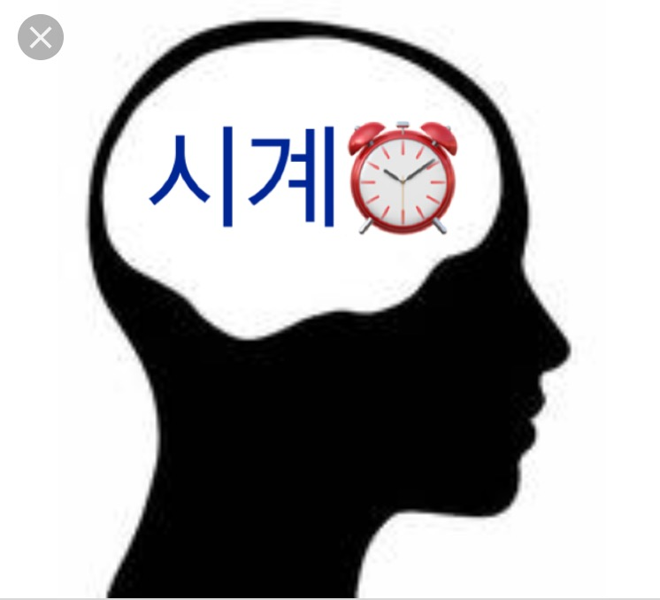
브레인스토밍(마인드맵)
;스마트벽걸이시계
중요
약속
알람
마이크
시간
모양
기능
스케줄
설계
스피커
디스플레이
소재
종류
전자
LCD
LED
메탈
아날로그
천
감성
나무
분,초침
애플
아이폰
8

Slide 13
프로젝트 기획
03 설문조사결과
; 설문을 통한
아이디어의 방향성을 결정
5

Slide 14
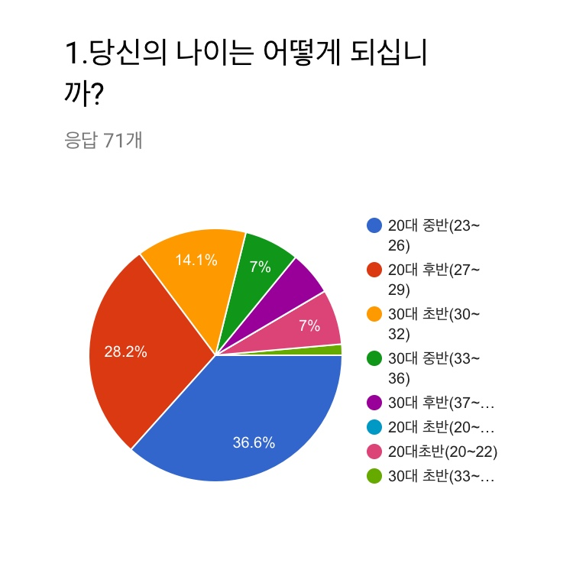
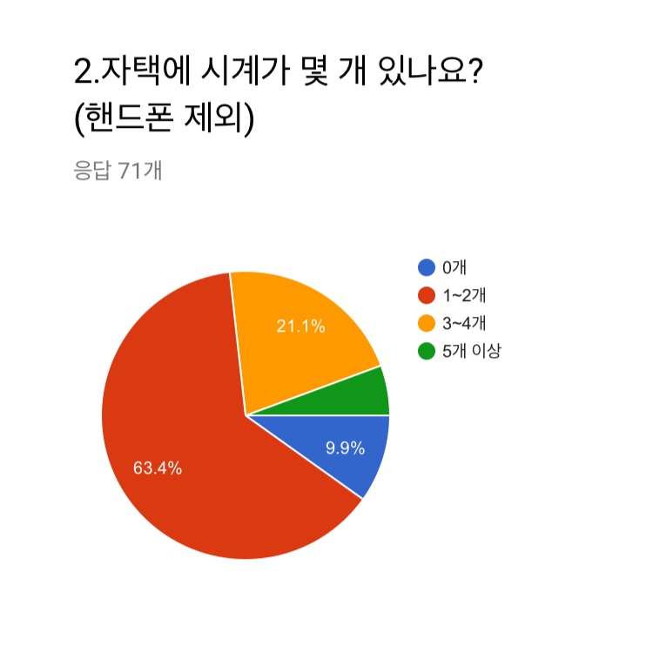
설문조사 결과
8

Slide 15
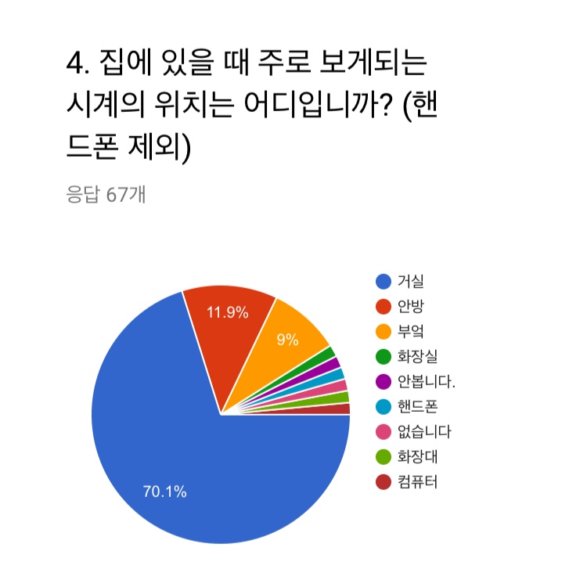
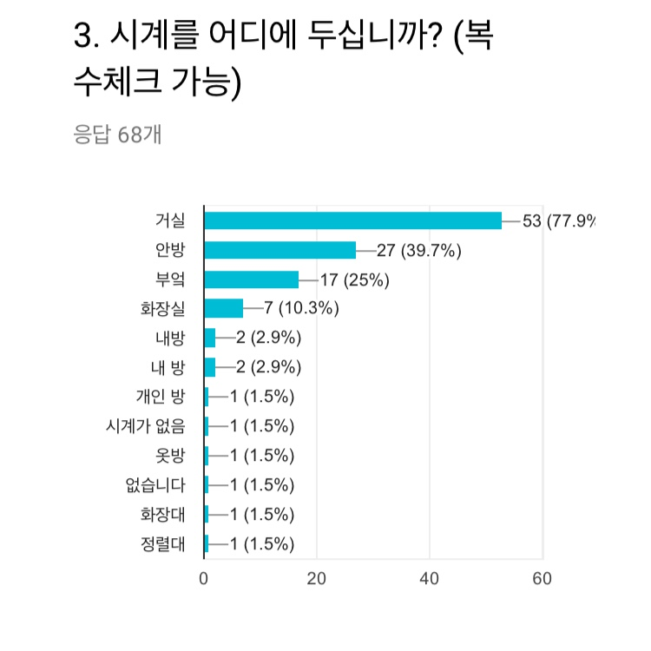
설문조사 결과
8

Slide 16
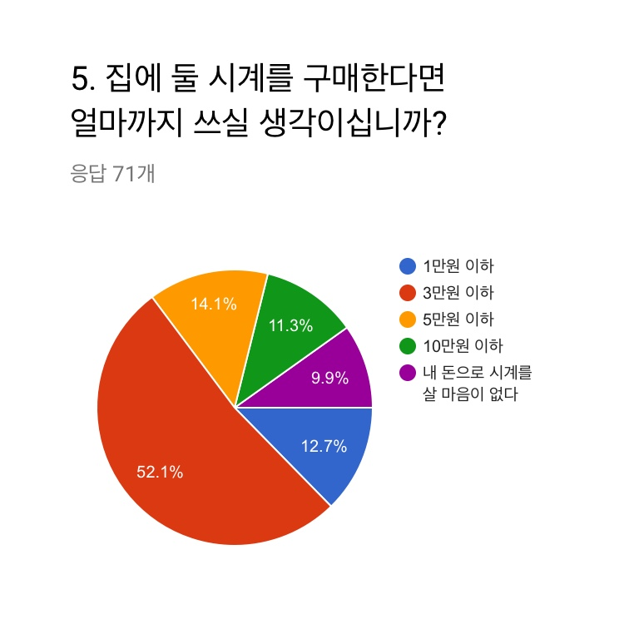
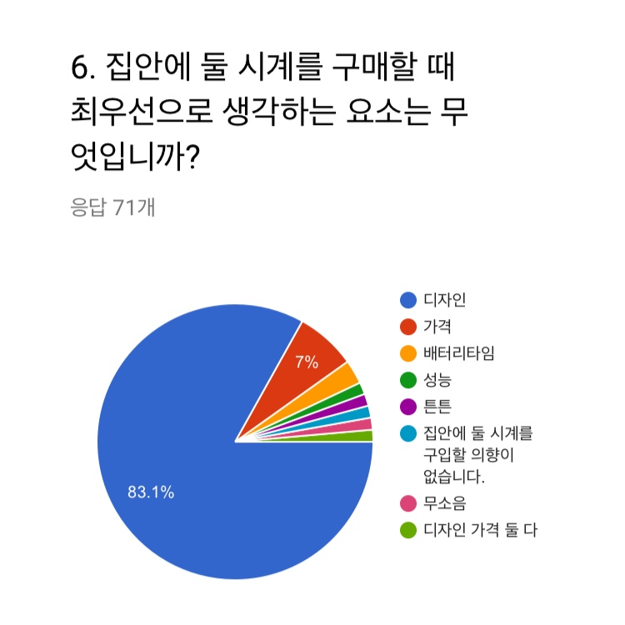
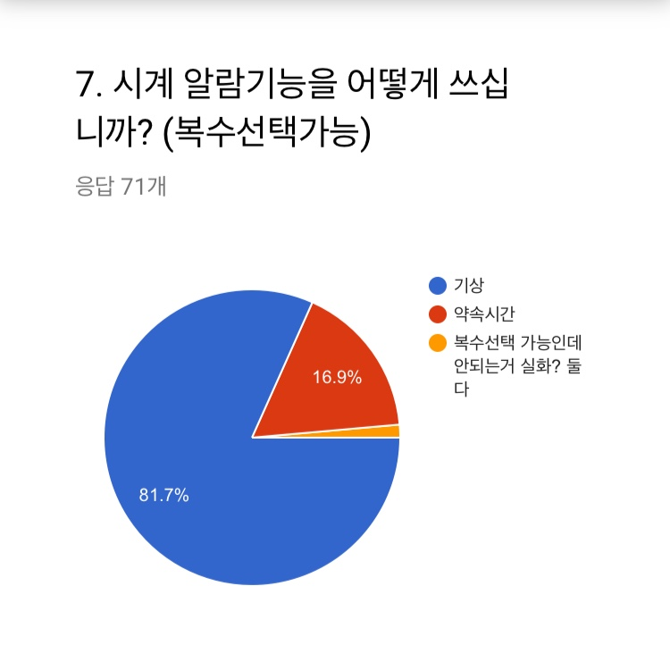
설문조사 결과
8

Slide 17
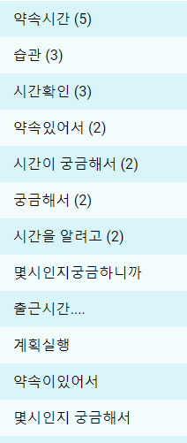
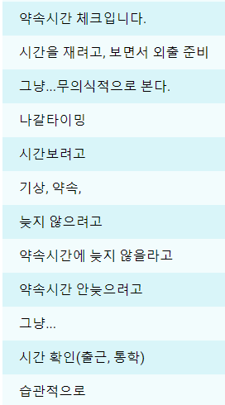
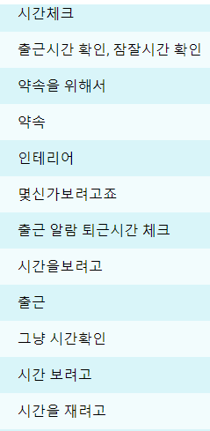
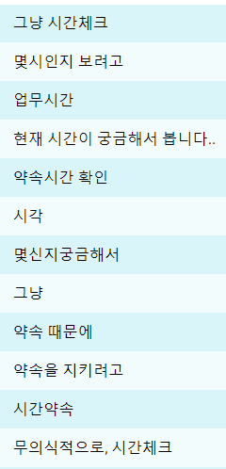
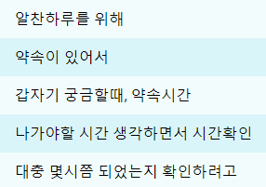
설문조사 결과
8
-시간에 관한 응답 66건 중 15명
-약속에 관한 응답 66건 중 39명

Slide 18

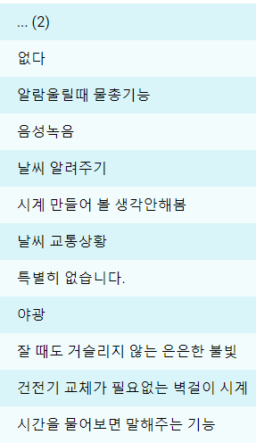
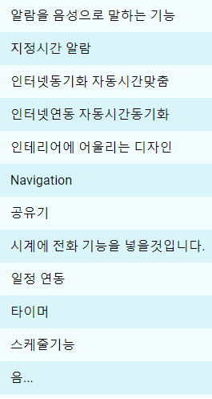
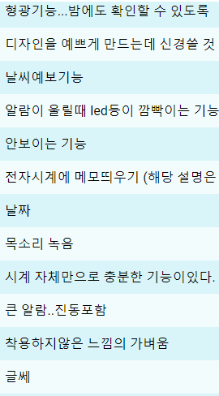
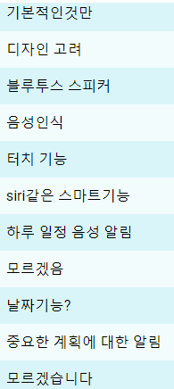
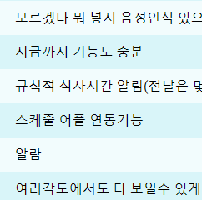
설문조사 결과
8

Slide 19
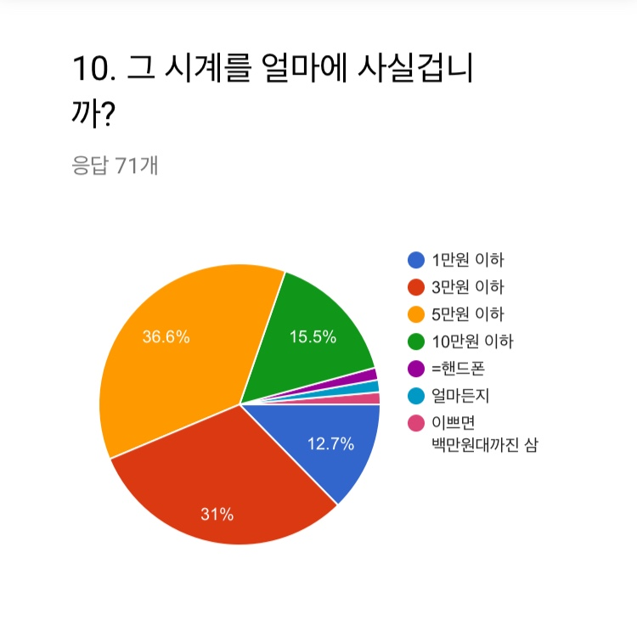
설문조사 결과
결론
- 일정을 관리해주는 어플
- 디자인에 초점을 둔 거실 시계
- 어플과 연동하여 일정을 보여주고 알려주는 시계
8

Slide 20
프로젝트 기획
04 향후일정
; 구체적인 아이디어 확보를 위한
일정소개
5

Slide 21

향후 일정
주제선정 일정
2주차
4주차
6주차
기본주제 설정 - Basic
자료조사 - Research
주제 설정 – Advanced
각 조원마다 졸업작품주제로 생각해왔던 아이디어를 공유한다.
아이디어 중 몇 가지를 채택에 상용화할 수 있는 지를 파악한다.
자료조사와 설문으로 주제를 선정을 하고 방향성을 갖는다.
12

Slide 22
8주차
10주차
12주차
관련 이론 파악 - Theory
심화 이론 적용 ( 1 )
심화 이론 적용 ( 2 )
설문 조사의 아이디어를 가지고 적용 가능한 기술과 이론을 찾는다.
아이디어에 대한 이론을 바탕으로 기본적인 기능을 구현하고, 추가적인 아이디어에 대한 이론을 조사한다.
추가적인 아이디어를 적용 시키며 문제점들을 보안 한다.
13

Slide 23
THANK YOU
Ask me if you have question.
201 8 05 0 8
20

Slide 24
과제명 | 프로젝트 기획
일지 NO | 2 | 학년도/학기 | 2018 학년 2학기
소속 | 정보통신공학부 3학년
지도교수 확인 | 2018 년 10 월 10 일 지도교수 : 윤기호 (인)
상담 안건 | 주제선정을 위한 지도교수 상담
상담 내용 (지적사항) | 전에 생각했던 스마트 거울은 단가도 비ᄊᆞ고 화장실에만 있다는 것에 대해서 IoT와 잘 맞지 않는다고 생각했다. 따라서 갈래아이디어로써 스마트시계를 생각했다. 클라우드 기반의 시계로써, 탁상시계를 집안 곳곳에 둬서 날씨, 약속을 알려주는 기능을 수행하게 할 생각이다. - 기술같은 것을 하려고 하지말고 소비자의 니즈를 충족시켜라 시계에 거울기능도 있는 것인가? - 아닙니다. 스피커와 마이크를 달아서 날씨와 교통상황 스케쥴입력을 통해 알람을 설정하는 기능을 가지고 있다. 앱과 연동하는 기능도 생각중이다. 약속시간을 알려주는 것인가? - 그렇습니다. 날씨도 알려주는 기능도 생각하고 있지만 세부적인 기능은 개발단계가 아니라서 대략적으로 날씨 교통상황등의 기능을 생각하고 있다. 가격이 비싸지않나? - 아니다 어플리케이션은 개발단가에 포함되지 않더라도 상품의 가격을 5~6만원선으로 생각하고 있다. 시장조사를 철저히 할 것 – 설문조사 예정
지적에 대한 조치사항 | 기술이 일상에 자연스럽게 녹아든 것이 IoT의 트렌드이기 때문에 일상에 자연스럽게 녹아드는 기술을 접목시킬 예정이다. 단가는 설문조사를 통해 원하는 금액대를 조사한 후 목표치를 설정할 것이다. 소비자의 구매욕구역시 설문조사를 통해 조사할 예정이다.
상담 참여자 | 김동욱 (인) 김원중 (인) (인) (인)

Slide 25
회 의 록
회의명 | 새로운 아이디어 제시
일 시 | 10.04일 (목) |  |  |  | 장 소 |  | 설계실
의 제 | 주제선정을 위한 새로운 아이디어 제시
토의 내용 | 지난 발표가 불만족스럽다고 판단하여, 주제선정을 위한 새로운 아이디어를 제시하기 위해 각자 조사를 해왔다.
결의 사항 | 김원중 – 수면추적기, 스마트 가로등 임예지 – 스마트 블라인드, 우산건조기 김동욱 – 주변환경측정센서 신세규 – 스마트시계, 스마트 도어락
이견 사항
참석 현황 | 대상 | 성명 |  |  |  | 학번 |  | 서 명(자필)
 | 참석자 | 신세규 김동욱 김원중 임예지 |  |  |  | 20141017 20140987 20140996 20161030
 | 불참자
불참 사유
작성자 | 김원중 |  | 작성일 | 2018.10.04.

Slide 26
회 의 록
회의명 | 아이디어 교차조사
일 시 | 10.06일 (토) |  |  |  | 장 소 |  | 온라인회의
의 제 | 아이디어 신뢰도 향상을 위한 교차조사
토의 내용 | 지난 회의에 도출한 아이디어는 다음과 같다. 김원중 – 수면추적기, 스마트 가로등 임예지 – 스마트 블라인드, 우산건조기 김동욱 – 주변환경측정센서 신세규 – 스마트시계, 스마트 도어락 이 아이디어를 교차로 조사하여 좀 더 신뢰성있는 자료를 찾아보기로 하였다.
결의 사항 | 김원중 – 스마트 블라인드는 가격이 너무 비싸다. 기존의 블라인드를 자동을 만들어주는 블라인드도 15만원이상하는데, 거기에 LED디스플레이가 들어가면 가격은 많이 올라갈 수 밖에 없다. 임예지 – 주변환경 측정센서는 소형화가 가장 어려운 문제같다. 김동욱 – 우산건조기는 펌프와 LED가 중점이 될 것 같다 우산을 끼우면 하단의 모터가 작동되어 우산의 물을 밑으로 빼주는 기능이 있는 것이다. 신세규 – 스마트 가로등에 다양한 기능을 넣을 수 있지만 사실상 많은 가로등이 있고 몇몇은 심지어 국내에 시행중인 가로등들도 많다.
이견 사항
참석 현황 | 대상 | 성명 |  |  |  | 학번 |  | 서 명(자필)
 | 참석자 | 신세규 김동욱 김원중 임예지 |  |  |  | 20141017 20140987 20140996 20161030
 | 불참자
불참 사유
작성자 | 김원중 |  | 작성일 | 2018.10.06.

Slide 27
회 의 록
회의명 | 지도교수 상담내용을 토대로 한 주제선정
일 시 | 10.11일 (목) |  |  |  | 장 소 |  | 온라인회의
의 제 | 지도교수 상담내용을 토대로 한 주제선정
토의 내용 | 윤기호 교수님께서 말씀해주신 주제선정 요소는 다음과 같다 1. 기술만 존재하는 설계하지말기 2. 팀 수준에서 사용가능한 기술 적용하기 우리 조는 이 요소를 기반으로 주제선정을 하였다.
결의 사항 | 스마트 벽걸이 시계가 우리 팀이 현재 구현할 수 있는 기술들이 많이 들어가 있고, 기술만 존재하는 것이 아닌, 디자인적 요소도 가미할 수 있기 때문에 좋은 것 같다.
이견 사항
참석 현황 | 대상 | 성명 |  |  |  | 학번 |  | 서 명(자필)
 | 참석자 | 신세규 김동욱 김원중 임예지 |  |  |  | 20141017 20140987 20140996 20161030
 | 불참자
불참 사유
작성자 | 김원중 |  | 작성일 | 2018.10.11.

Slide 28
회 의 록
회의명 | 스마트 시계에 대한 설문조사 시행
일 시 | 10.14일 (일) |  |  |  | 장 소 |  | 온라인회의
의 제 | 스마트 시계에 대한 설문조사 시행
토의 내용 | 소비자의 취향과 니즈를 알기위해 설문조사를 시행하였다.
결의 사항 | 시계를 주로 두는 위치, 보는 이유, 구매력 등을 조사하였다.
이견 사항
참석 현황 | 대상 | 성명 |  |  |  | 학번 |  | 서 명(자필)
 | 참석자 | 신세규 김동욱 김원중 임예지 |  |  |  | 20141017 20140987 20140996 20161030
 | 불참자
불참 사유
작성자 | 김원중 |  | 작성일 | 2018.10.14.

Slide 29
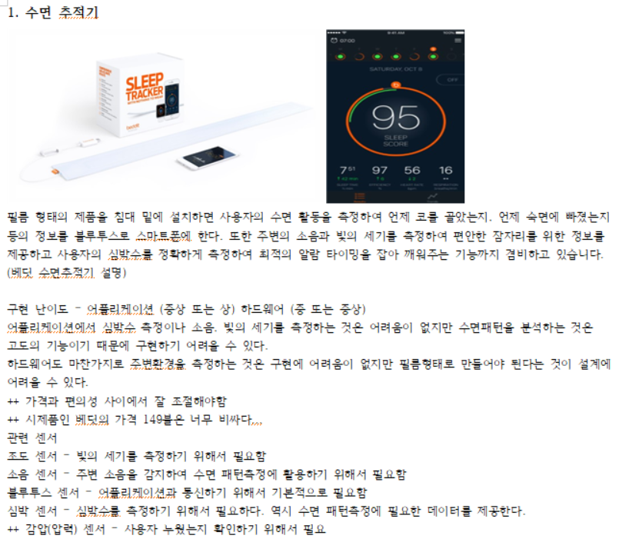
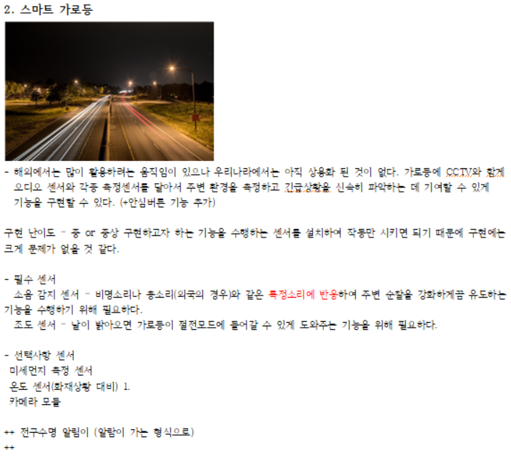
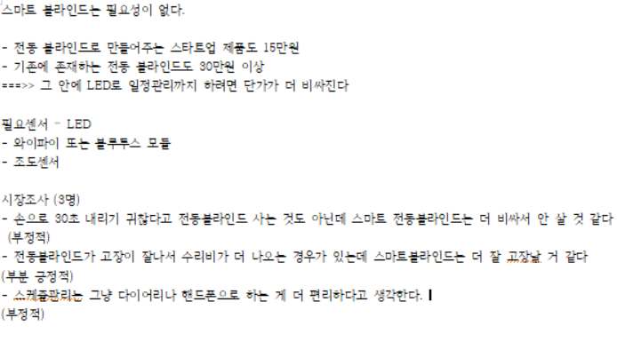
김원중 조사 결과

Slide 30
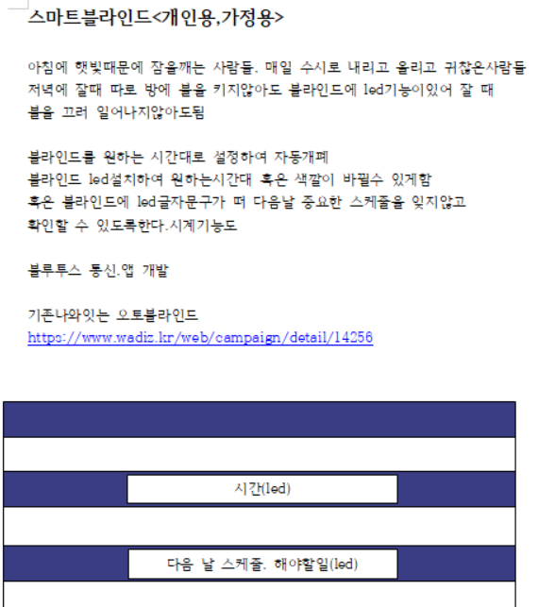
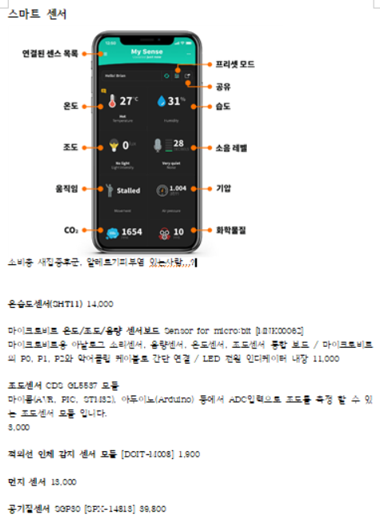
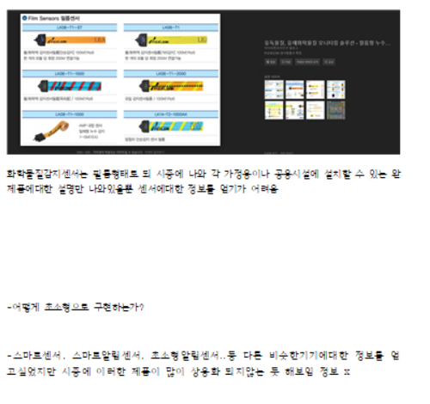
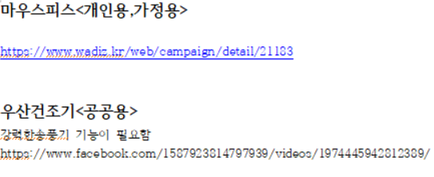
임예지 조사 결과

Slide 31
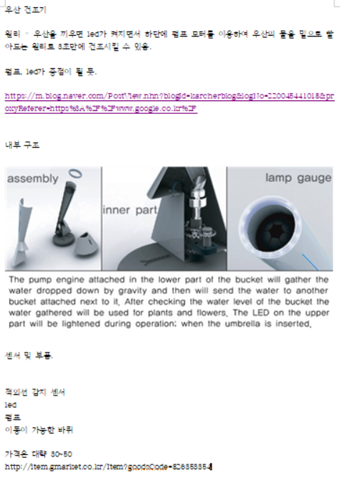
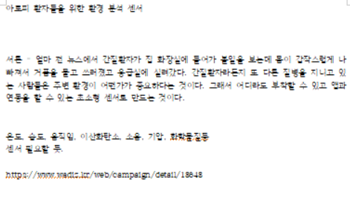
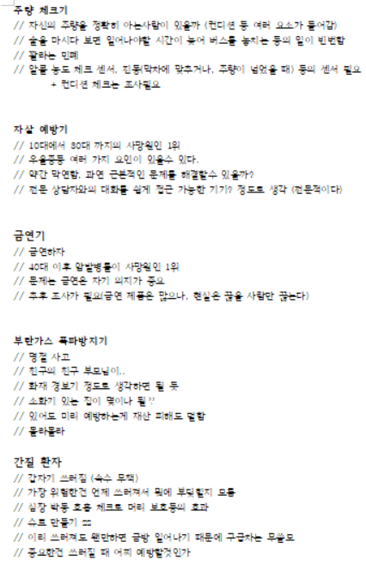
김동욱 조사 결과

Slide 32
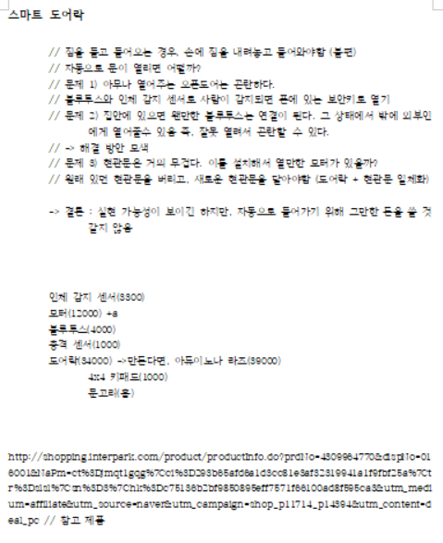
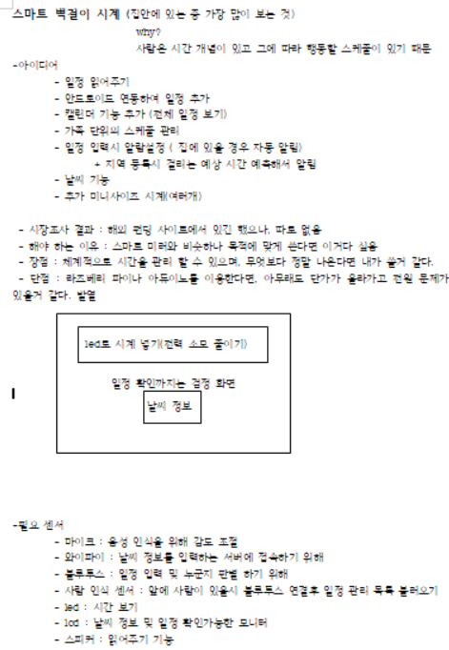
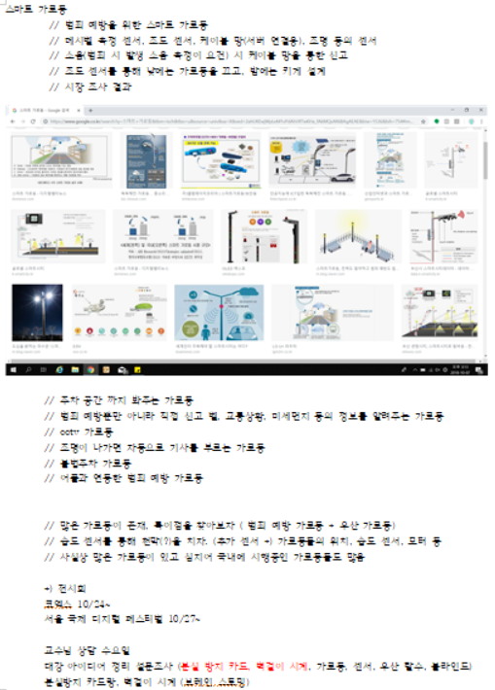
신세규 조사 결과

